Slide 1
WebGL坐标系统
我是董美琪

Slide 2
模型坐标

Slide 3
模型坐标

Slide 4
02
世界坐标系

Slide 5
世界坐标系

Slide 6
03
观察者坐标系

Slide 7
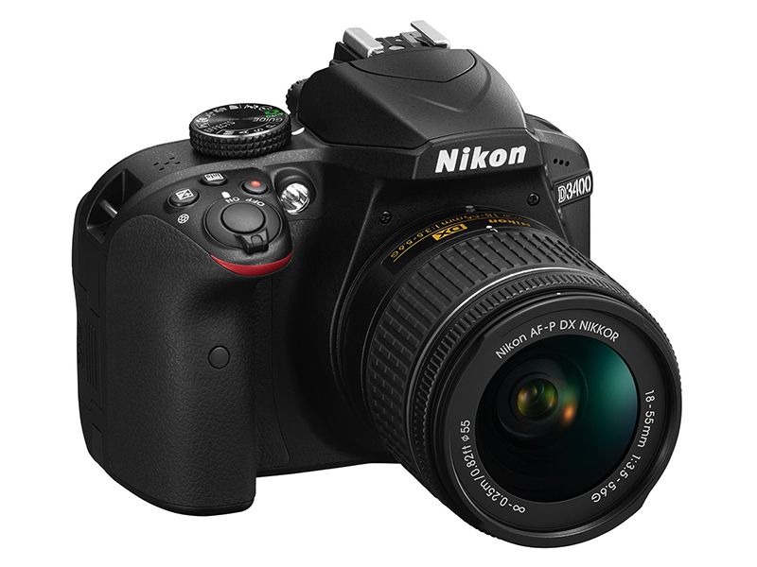
观察坐标系(视图坐标系）
1. 正射投影 ---> 展现的形状是不变的 可视区为立方体
2. 透视投影 ---> 会根据相机的距离改变物体的局部大小

Slide 8
04
裁剪坐标系

Slide 9
裁剪坐标系

Slide 10
05
NDC坐标系

Slide 11
NDC坐标系
gl_Position

